Slide 1
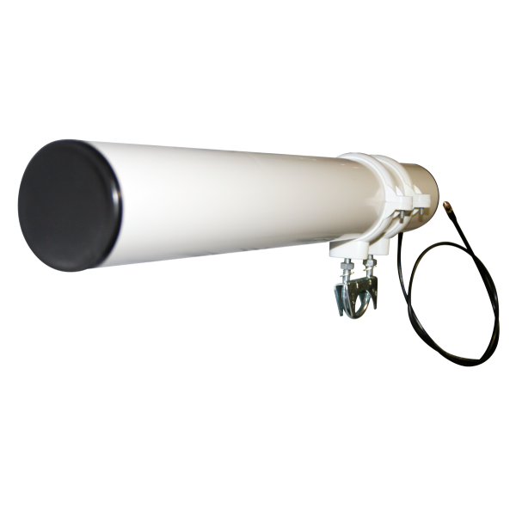
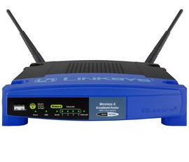
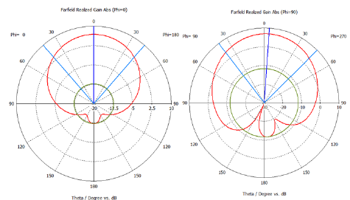
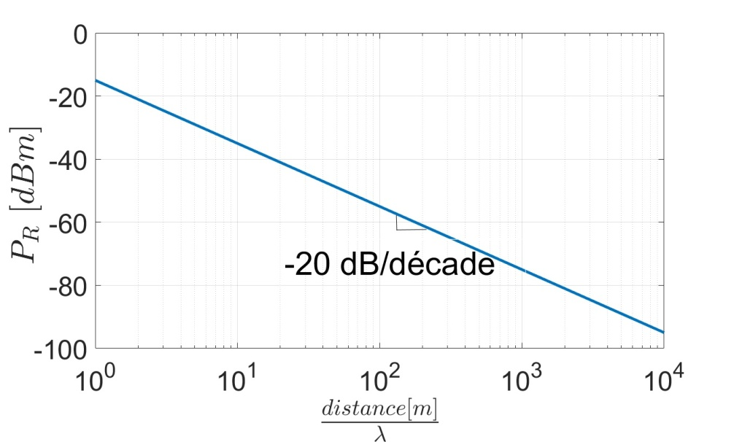
SAE 13
Découvrir un dispositif de transmission
BUT RT 1ère année
1er semestre

Slide 2
Compétence ciblée
RT2 Connecter
coef. 33

Slide 3
Apprentissages critiques couverts
AC0211 | Mesurer et analyser les signaux
AC0213 | Déployer des supports de transmission
AC0215 | Communiquer avec un client ou un collaborateur

Slide 4
Liste des ressources mobilisées et combinées
R105 | Supports de transmission pour les réseaux
R113 | Mathématiques du signal
R114 | Mathématiques des transmissions
R103 | Réseaux locaux et équipements actifs
R104 | Fondamentaux de l'Électronique analogique
R106 | Architecture des systèmes numériques et informatiques
R110 | Anglais de communication et initiation au vocabulaire technique
R111 | Expression-Culture-Communication Professionnelles 1

Slide 5
Type de livrable ou de production
L'évaluation s'appuiera sur tout ou partie des éléments suivants :
dossier ou rapport d’étude (compte rendu);
rapport de mesures;
QCM sur les mesures;
grille de suivi du travail;
présentation orale des mesures réalisées.
L’étudiant s’approprie son portfolio. Des temps sont prévus pour qu'il y synthétise sa production technique et son analyse argumentée.

Slide 6
Travail attendu
L’étudiant devra :
lire des documents techniques de support de transmission;
déterminer les types de mesures et les types de signaux nécessaires pour caractériser les supports et estimer les résultats attendus;
paramétrer les outils de mesure;
réaliser des mesures;
analyser et exploiter des résultats de tests.

Slide 7
Sujet de l’étude
Caractériser de la façon la plus complète possible 3 antennes de type différent :
Une antenne omnidirectionnelle
Une antenne sectorielle
Une antenne directionnelle
Les antennes seront des antennes wifi.
Elles seront utilisées en condition réelle (mise en place d’un réseau wifi)

Slide 8
Antenne omnidirectionnelle
Antenne de base du routeur WIFI Linksys

Slide 9
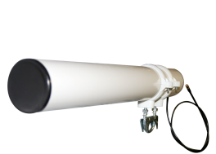
Antenne directionnelle
Antenne Yagi Bazooka 50 cm
Doc technique :
http://www.wifi-highpower.com/25-antenne-yagi-bazooka-17-dbi-50-cm.html

Slide 10
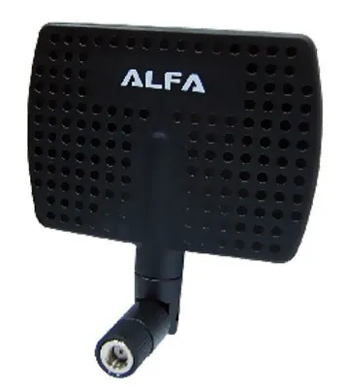
Antenne sectorielle
Antenne Alfa
Doc technique :
Sur Moodle

Slide 11
Mesures attendues
Puissance reçue en fonction de la distance
Calcul de la puissance émise et du gain d’antenne à partir de mesures pratiques
Diagramme de rayonnement à 360°
Pertes dues aux obstacles courants
Cartographie d’une couverture wifi
Expliquez votre mode opératoire pour chaque mesure

Slide 12
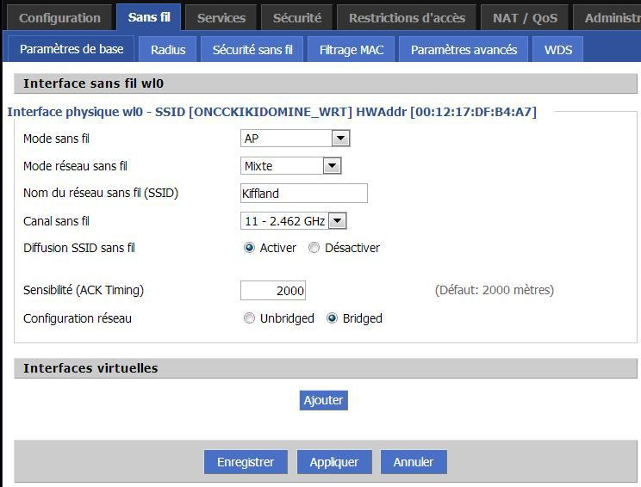
Mise en place du réseau WIFI
Utilisation du routeur linksys en borne WIFI.
Firmware alternatif DD-WRT

Slide 13
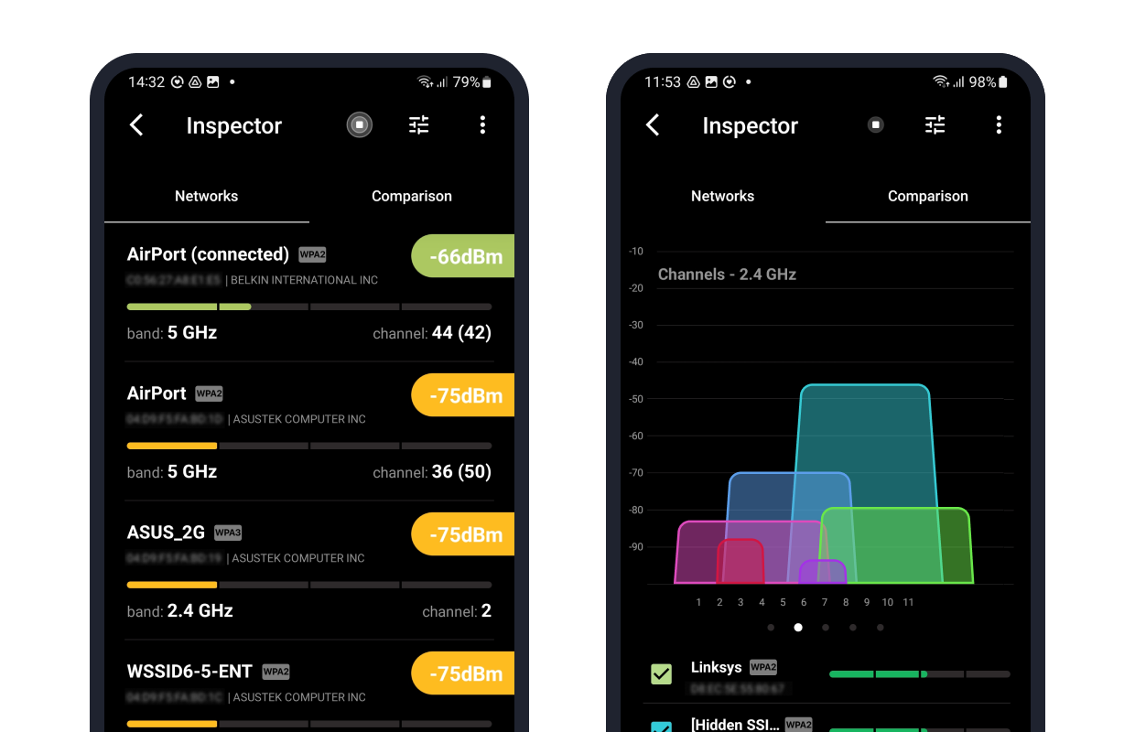
Mesure de puissance reçue en dBm
La mesure sera réalisée à l’aide d’une application sur smartphone Android , ou ordinateur sous Windows, à choisir, en justifiant son choix :
NetSpot pour Android
Wifi Analyzer
OpenSignal
Network Signal Info
WiFi Monitor
ScanFi
Visiwave

Slide 14
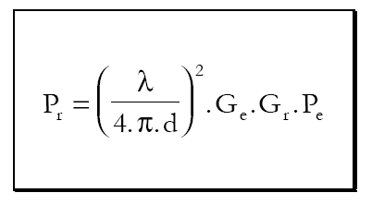
Puissance reçue en fonction de la distance
équation de Friis

Slide 15
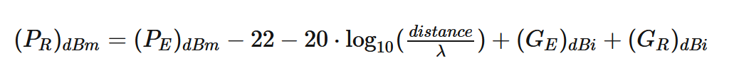
Puissance reçue en fonction de la distance
équation de Friis en décibels :

Slide 16

Puissance reçue en fonction de la distance
Tracé graphique de l’équation de Friis :

Slide 17
Puissance reçue en fonction de la distance
Tracé graphique des mesures :
A partir du tableau des mesures réalisées, tracer la courbe:
Pr(dBm) en ordonnée (axe vertical)
distance en abscisse (axe horizontal)
Remarque : A partir de ces mesures, il est possible d’en déduire le gain de l’antenne et la puissance d’émission.

Slide 18
Puissance reçue en fonction de la distance
Tracé graphique Théorique :
A partir du tableau des mesures réalisées, déterminez la puissance émise réelle puis tracer la courbe théorique :
Pr(dBm) en ordonnée (axe vertical)
distance en abscisse (axe horizontal)
Remarque :
Tracez les courbes théoriques et pratique sur le même graphe afin de comparer les résultats.
Comparez le gain déduit de vos mesures avec le gain d’antenne proposé par le constructeur.

Slide 19
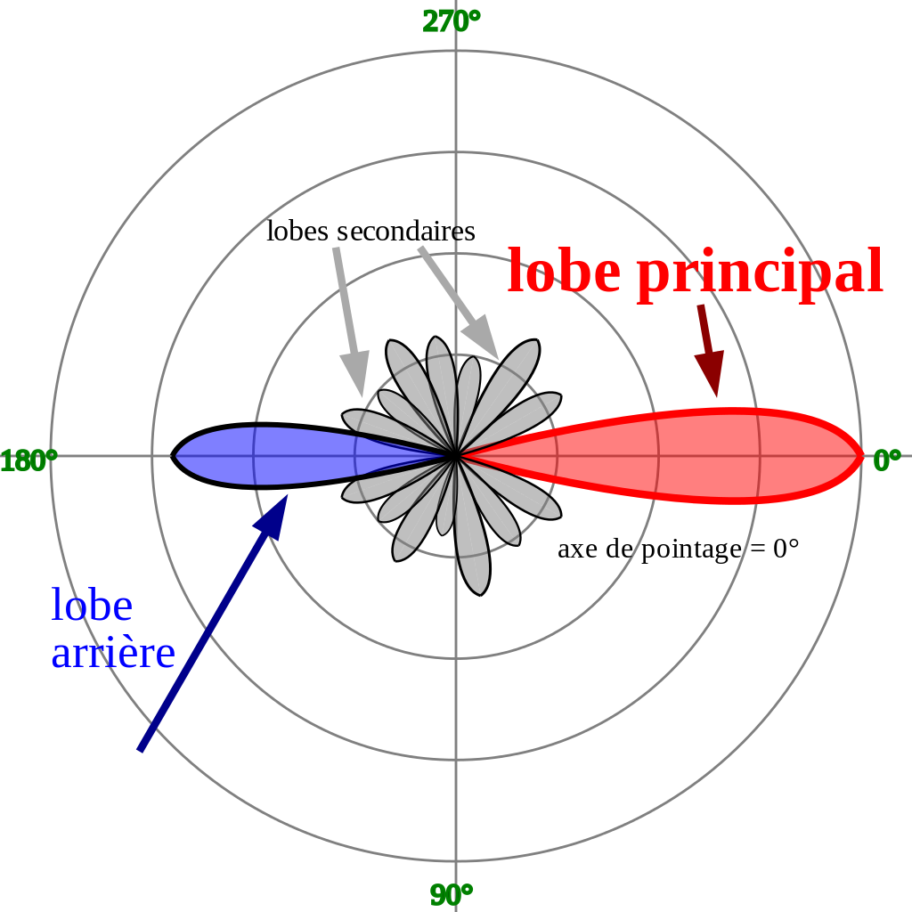
Diagramme de rayonnement
Mesure la puissance reçue à une distance donnée (toujours la même), en fonction de l’angle par rapport à l’antenne.

Slide 20
Diagramme de rayonnement
Possibilité de calculer la largeur du lobe principal à partir du diagramme.
La définition et méthode pour estimer la largeur du lobe principal sont à rechercher.
Comparez la valeur obtenue par vos mesures avec la valeur proposée par le constructeur

Slide 21
Perte due aux obstacles courants
En effectuant des mesures à une distance donnée, avec ou sans obstacle, déterminer la perte due à des obstacles courants
Portes
Cloison
Murs
Vitrage
Important : Interprétez vos résultats !

Slide 22
Cartographie wifi
En utilisant les plans des étages fournis, réaliser la cartographie wifi d’un étage complet, avec les trois types d’antenne.
Justifier le choix de l’emplacement de la borne
Faire la cartographie précise à l’aide d’un outil sur smartphone (5 points de mesure/salle minimum):
https://play.google.com/store/apps/details?id=ua.com.wifisolutions.wifiheatmap&hl=fr&gl=US

Slide 23
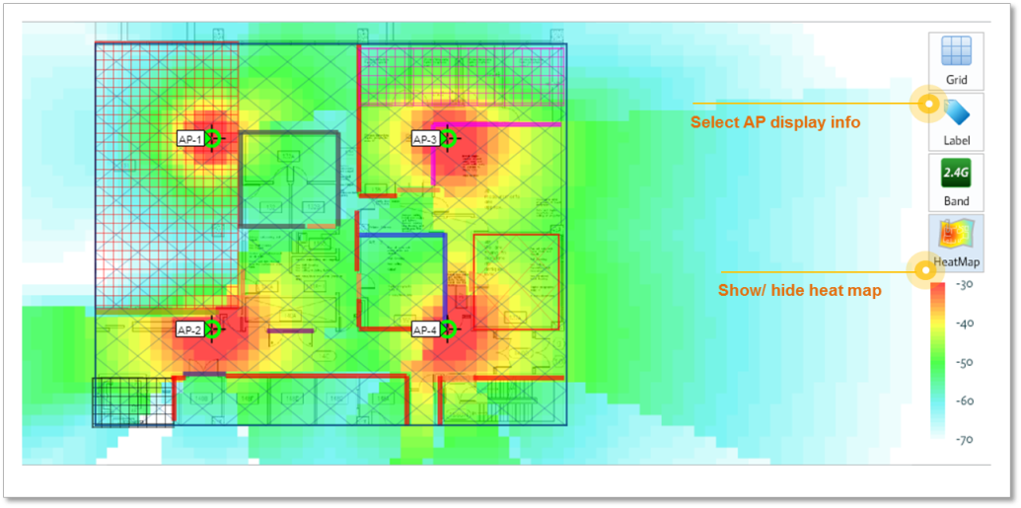
Cartographie wifi
Important : Interprétez vos résultats !

Slide 24
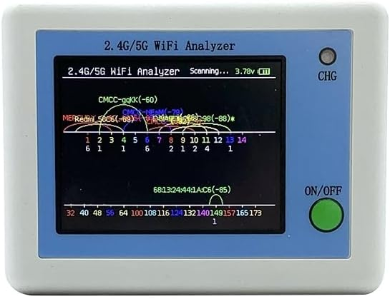
Mesures à l’analyseur wifi
Important : Comparez les résultats à la mesure faite au téléphone.

Slide 25
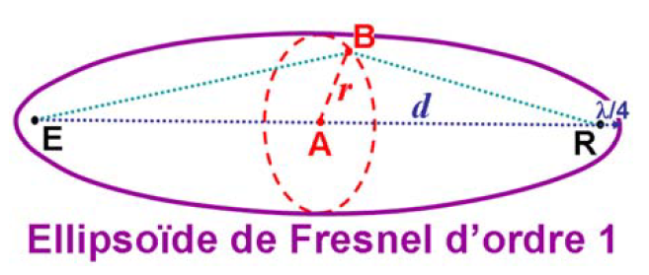
Ellipsoïde de Fresnel
Important : Exploitez le document disponible pour choisir correctement l’emplacement de l’antenne (hauteur à choisir) pour toutes les mesures.

Slide 26
S’il reste du temps
Faire des mesures complémentaires :
Distance maximale possible (portée de la liaison wifi)
Comparez cette distance avec un calcul théorique
Influence de la fréquence sur la puissance reçue
Simulation d’antenne sur logiciel
Démontrer la relation de Friess en dB
…

Slide 27
Livrable
Rapport de mesure : justifier les choix, présenter les mesures de la façon la plus visuelle possible, inclure les valeurs exactes dans des tableaux de mesures, expliquer les méthodes ainsi que les notions théoriques nécessaires le cas échéant, comparer mesures et théorie.
Présentation orale synthétique de 10mn et 5mn de questions

Slide 28
Auto-évaluation
Etape | Non-fait | En cours | Terminé
Création du réseau wi-fi
Choix et installation appli de mesure
Mesure Puissance-Distance, Gain, Pe
Mesure Diagramme de rayonnement Largeur du lobe principal
Mesure pertes obstacles
Cartographie d’un étage
Puissance fonction fréquence
Portée maximale pratique/théorique
Autre ?

